Slide 1





  La résilience territoriale
  sociale-écologique
  Atelier du 22 février 2024

Slide 2
Programme
9h00 – Introduction
9h15 – Règles et pitch du jeu
9h45 – Jeu « mission résilience »
  Tour 1 : 9h45 – 10h05 (20 min)
  Tour 2 : 10h05 – 10h25 (20 min)
  Tour 3 : 10h25 – 10h45 (20 min)
  Tour 4 : 10h45 – 11h00 (15 min)
  Tour 5 : 11h00 – 11h15 (15min)
  Tour 6 : 11h15 – 11h30 (15 min)
  Debrief par table : 11h30 – 12h00 (30 min, si temps, zone tampon)
    12h00 – Débriefing en plénière
    12h30 – Midi
13h30 – Apports théoriques sur la résilience sociale-écologique
    14h00 – Groupes de travail
15h30 - Débriefing en plénière
16h00 – Fin

Slide 3

Un jeu sérieux pour comprendre la résilience et envisager des pistes d’actions pour son territoire

Slide 4
Objectifs du jeu
Rendre la notion de résilience accessible aux élus et agents, dans tous les territoires, et sensibiliser les joueurs aux grands principes et mécanismes de la résilience
Faire connaitre les ressources existantes mobilisables (référentiels, outils, méthodes, etc.)
Inciter au passage à l’action « dans le réel » en identifiant des premières étapes d’engagement activables
Contribuer à l’émergence et à la consolidation d’une communauté d’acteurs

Slide 5
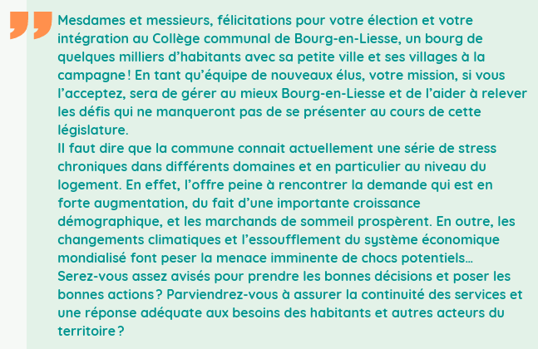
Pitch

Slide 6
But du jeu
Le but du jeu est de créer les conditions nécessaires pour que le territoire soit moins vulnérable et suffisamment résilient pour continuer de fonctionner malgré les chocs et les perturbations qui adviennent tout le long de la partie.
La partie est gagnée collectivement si, au moment du dernier choc, les jauges du territoire se situent dans un espace sûr et juste : entre un plancher social (besoins fondamentaux du territoire) et un plafond environnemental (limites environnementales du territoire).

Slide 7
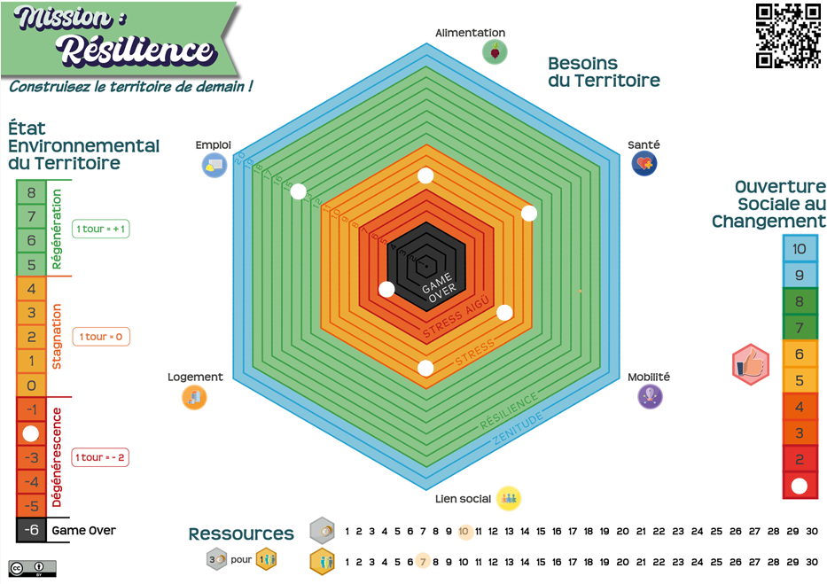
Plateau de jeu
La jauge « Besoins du Territoire »
C’est une jauge multicritère (un critère = un besoin
fondamental du territoire). Le niveau des critères
varie en fonction des impacts de chaque Action
(visibles au verso des cartes Actions).
Attention : un critère dans la zone “Game Over” entraîne automatiquement l’échec de la mission.
La jauge ‘Etat Environnemental du Territoire »
Cette jauge représente la biocapacité et l’état environnemental du territoire. Son niveau évolue non seulement en fonction de l’impact des Actions mises en œuvre, mais également en fonction de la zone dans laquelle le territoire se trouve : régénération (+1 au tour suivant), stagnation ou dégénérescence (-2 au tour suivant).
Attention : se retrouver dans la zone “Game Over” entraîne
automatiquement l’échec de la mission.
La jauge « Ouverture Sociale au Changement »
Définit la possibilité ou non qu’aura le Collège communal à mettre en œuvre des Actions (relativement) impopulaires. Son niveau augmente d’un point à la fin de chaque tour si et seulement si au
moins une Action à Pouvoir d'Action Citoyen positif a été réalisée à chaque tour. A partir du tour 4, le niveau de la jauge augmente systématiquement d’un point supplémentaire. Les Actions de chaque tour ne pourront être effectuées que si le niveau d’Ouverture Sociale au Changement nécessaire à leur réalisation est inférieur ou égal au niveau sur la jauge.

Slide 8
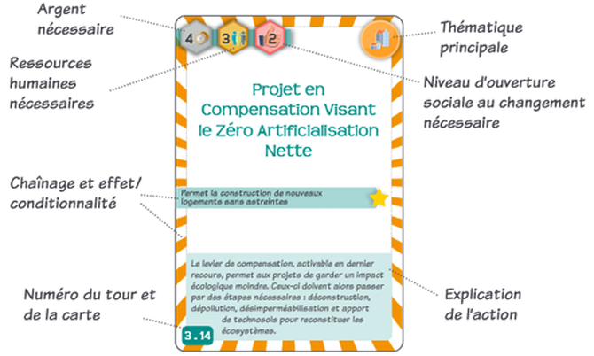
Chaque tour, chaque joueur devra proposer une carte qui sera soumise au vote du Collège communal
Ressources nécessaires et les conditions pour qu’une carte puisse être jouées. Les Actions ne pourront être jouées qu’aux conditions suivantes :
Les ressources humaines et en argent sont suffisantes
Le niveau d’Ouverture Sociale au Changement nécessaire est atteint
La conditionnalité est remplie

Slide 9
Déroulement d’un tour
0. Prise de connaissance de son rôle et élection du bourgmestre
Observation du niveau des Jauges
Lecture du Journal TV + application des effets sur les jauges
Collecte des ressources (chaque jour pioche une carte)
Chaque joueur prend connaissance des cartes Actions du tour devant lui et en sélectionne une à mettre en jeu
Possibilité de faire Appel à une Experte
Choix collectif des Actions à mettre en œuvre
Comptage des Ressources nécessaires
  RH et argent suffisants
  Niveau ouverture sociale au changement
  Conditionnalité
Mise en œuvre des Actions en fonction des Ressources disponibles
Lecture des cartes Echos du Terrain
Mise à jour des jauges
  Fin de chaque tour, ajuster jauge « Ouverture Sociale au Changement » si action à encapacitation positive jouée
  Fin de chaque tour, +1 pt systématiquement à « Ouverture Sociale au Changement » dès le tour 4
  Fin de chaque tour, -2, = 0 ou +1 à la jauge « Etat Environnemental du Territoire » en fonction de si on se situe en dégénérescence, stagnation ou régénération

Slide 10
Débrief
Mise en capacité et auto-organisation
De quelle manière avez-vous pris vos décisions ? Quel a été l’impact de votre rôle dans votre prise de décision ?
Approche agile et systémique
Aviez-vous systématiquement envisagé les aspects multidimensionnels des cartes ?
Autonomie et partenariats
Pensez-vous qu’il soit possible d’avoir une approche “résilience” en conservant les limites administratives communales ?
Quels ont été les impacts des retours de terrain sur vos décisions?
Quelle place avez-vous donné aux initiatives bénévoles? Pourquoi?
Est-ce facile de garder individuellement une vision sur tous les indicateurs de la jauge ?
L’évolution du contexte a-t-elle influencé votre stratégie?
www.energiecommune.be

Slide 11
Débrief
Expérimentation et apprentissage
Avez-vous été surpris par les impacts de certaines actions?
Robustesse et effet tampon
Quels types d’actions ont eu le plus d’impacts positifs?
Anticipation et adaptation
Avez-vous mis en place des actions qui ont permis de mieux absorber les chocs?
Diversité et redondance
Était-il facile de choisir la solution la plus appropriée parmi celles proposées?
www.energiecommune.be

Slide 12
  Constats de départ

Slide 13
Systèmes social-écologiques
Humains
Les humains et la nature sont fortement reliés au point qu’ils devraient être pensés comme un ensemble de systèmes social-écologiques.
Pratiquement aucun écosystème n’est pas impacté par l’humain
Aucun humain ne peut se passer des écosystèmes et des services qu’ils fournissent (climat hospitalier, de l’eau propre, de la nourriture, des fibres, …)
Non-humains
Système social-écologique

Slide 14
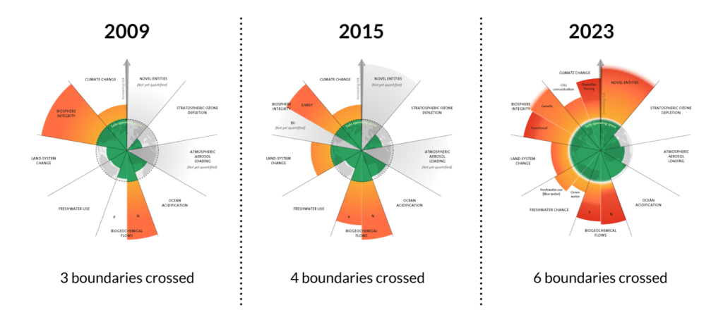
Des limites planétaires dépassées
Source: Stockholm Resilience Center
Notes:
En termes de biodiversité, nous sommes réellement en train de vivre une extinction de masse.
Le cycle de l'azote est un cycle biogéochimique qui décrit la succession des modifications subies par les différentes formes de l'azote (diazote, nitrate, nitrite, ammoniac, azote organique (protéines)). Des processus successifs sont nécessaires pour transformer l'azote atmosphérique en une forme assimilable par les organismes. A travers notamment la monoculture intensive et l’utilisation de pesticides, nous avons gravement perturbé ce cycle. Pour faire simple, les terres sont en train de mourir et il ne sera bientôt plus possible de les cultiver sans apport massif d’engrais artificiel (c’est d’ailleurs déjà le cas pour beaucoup d’entre elles).
En perturbant et dégradant certains écosystèmes (coralliens notamment), l'acidification des océans dégrade quant à elle d'importants services écosystémiques et de manière générale tous les écosystèmes. Elle met en péril de nombreuses espèces.
Nous sommes donc entrés dans une période de l’histoire de la terre durant laquelle l'influence de l'être humain sur la biosphère a atteint un tel niveau qu'elle est devenue une « force géologique » majeure affectant en profondeur la planète. On appelle cette période l’anthropocène, ou « capitalocène » si l’on considère que c’est l’économie de marché capitaliste qui est responsable.
Source : https://www.actu-environnement.com/ae/dictionnaire_environnement/definition/cycle_de_l_azote.php4
Définition proposée par Paul Crutzen en 2000

Slide 15




Que se passe-t-il quand on dépasse les limites d’un éco-système?
K
K
K
Population
Population
Population
Temps
Temps
Temps
Réaction d’un système vivant à une croissance exponentielle
La courbe continue représente une population et la courbe en pointillé représente la capacité de charge du milieu
(source: Meadows et al., 2004)
Notes:
Les graphiques théoriques suivants présentent les trois réactions possibles d’un écosystème à une croissance exponentielle de la pression sur ses limites. Nous savons maintenant que le premier scénario n’est pas possible pour le système-Terre puisque nous avons déjà dépassé certaines limites planétaires. La question est donc de savoir si nous allons réussir à retrouver un nouvel équilibre

Slide 16
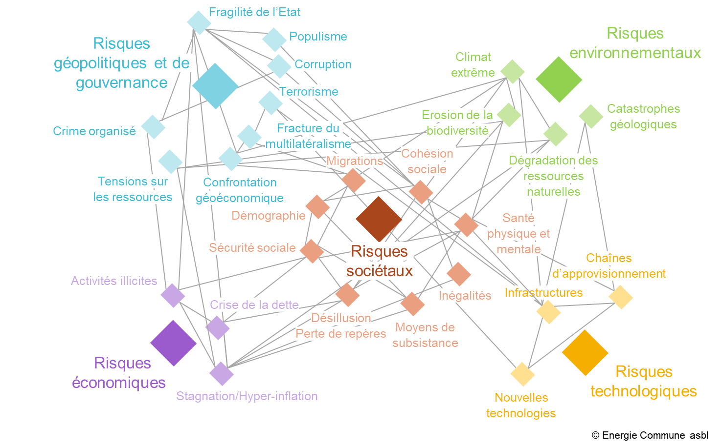
Des sociétés humaines menacées
De nombreux risques interconnectés
Nos territoires sont soumis à des risques multiples et interconnectés.
Des chocs lents et brutaux sont en cours. Ils vont s’amplifier et leur fréquence va augmenter.
https://www3.weforum.org/docs/WEF_The_Global_Risks_Report_2022.pdf

Slide 17
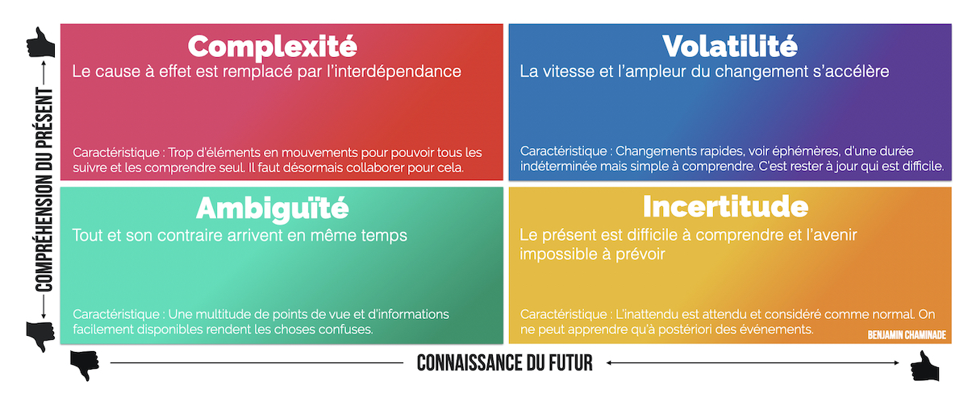
Difficile de s’orienter dans un monde…
…complexe, ambigu, volatile et incertain

Slide 18
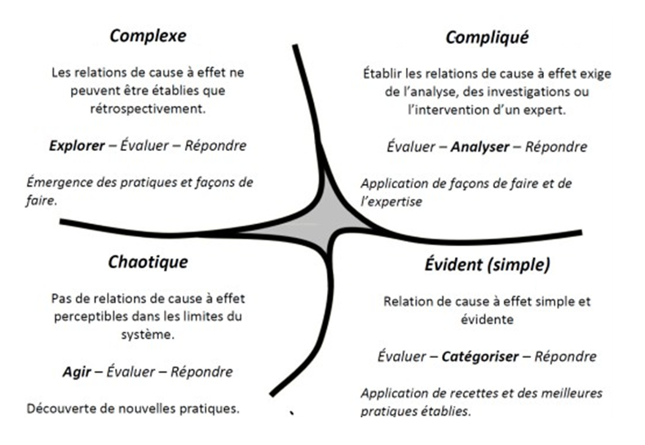
Difficile de s’orienter dans un monde…
…complexe
Source: Cynéfin

Slide 19

  Résilience territoriale sociale-écologique

Slide 20
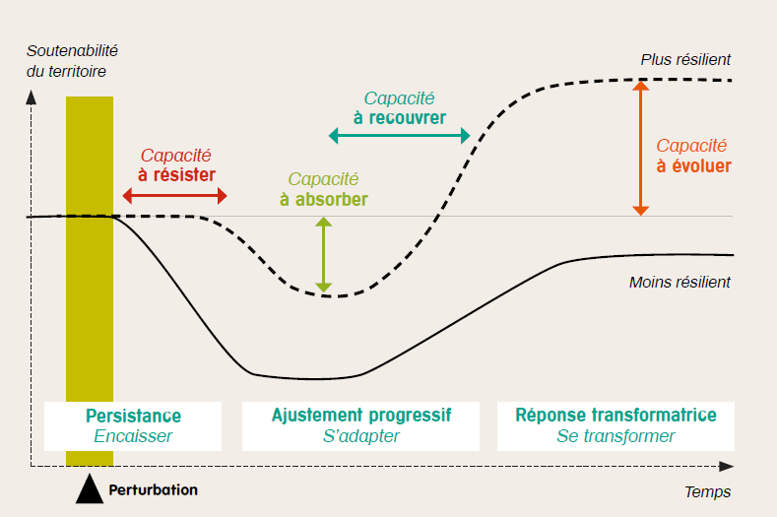
Résilience territoriale sociale-écologique
Une nouvelle approche de la gestion des territoires
Utilisons les chocs pour stimuler le renouveau, la pensée novatrice, la transformation de nos sociétés vers un nouvel équilibre.
Un territoire résilient est capable d’anticiper, de résister plus longtemps mais surtout de réagir, de rebondir et de s’adapter aux perturbations, qu’elles soient lentes ou brutales, pour se transformer et évoluer vers un nouvel état en « équilibre dynamique » préservant des conditions de vie digne pour la diversité des êtres humains et non-humains qui l’habitent.
Notes:
Nous allons devoir vivre avec des chocs brutaux de plus en plus fréquents. Prendre le chemin de la résilience, c'est s'y préparer en y trouvant des opportunités de changements radicaux de nos modes d'organisation, de production, de déplacement, ...
Quelques exemples:
Lors de la pandémie, on a entrevu les impacts qu'un ralentissement de nos modes de vie pourraient avoir. On a vu par exemple la vente directe à la ferme ou via les coopératives de distribution augmenter de manière impressionnante. Cela a mis en lumière la pertinence du tissu d'initiatives citoyennes et solidaires et a laissé entrevoir à un nombre croissant d'agriculteurs la faisabilité de modèles alternatifs. C'est partiellement retombé depuis. Mais il en reste un terreau encore plus fertile pour affronter les prochaines crises et en faire des opportunités de passage en régime d’initiatives qui occupent actuellement des places de niches.
Pendant la crise énergétique liée à la guerre en Ukraine, le modèle de circuit court de l'énergie proposé par La coopérative Cociter a montré toute sa pertinence pour amortir l'onde de choc sur la facture de ses coopérateurs. Depuis, le nombre de ces coopérateurs consommateurs a plus que doublé...

Slide 21
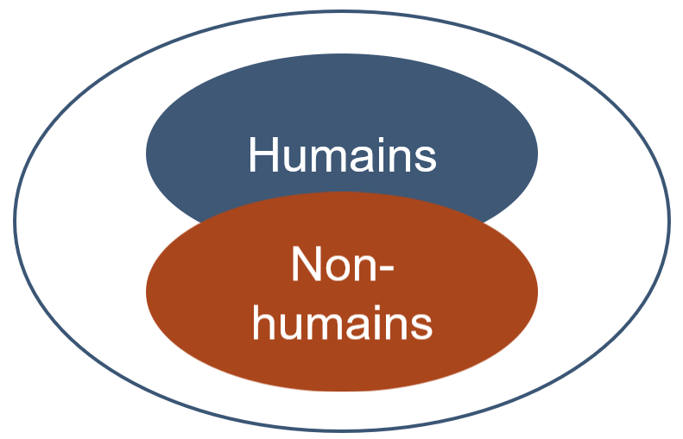

Economie
Environnement
Une nouvelle approche
Système social-écologique
Social

Slide 22
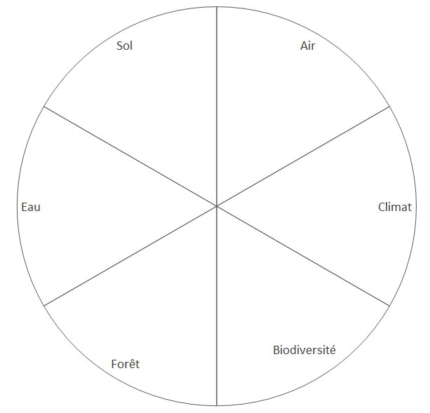
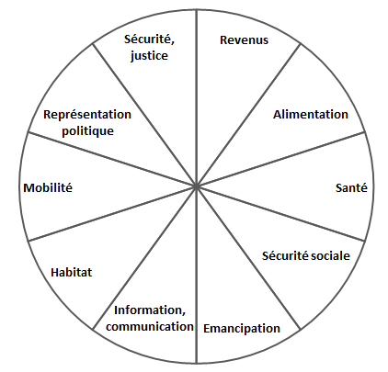
Une nouvelle approche
Donut
Plafond environnemental
Espace sûr et juste
Plancher social
Dépassement
Insuffisance

Slide 23


Plafond environnemental
Sol
Air
Espace sûr et juste
Plancher social
Eau
Une nouvelle approche
Donut
Climat
Forêt
Biodiversité

Slide 24
Plafond environnemental
Sol
Air
Espace sûr et juste
Plancher social
Eau
Une nouvelle approche
Donut
Climat
Forêt
Biodiversité

Slide 25

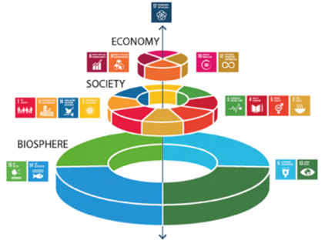
Résilience territoriale sociale-écologique
Une nouvelle approche de la gestion des territoires
Résilience

Slide 26
Face à la complexité, à l’ambiguïté, à la volatilité et à l’incertitude
7 principes de résilience territoriale sociale-écologique
Anticipation et adaptation
Diversité et redondance
Robustesse et effet tampon
Approche agile et systémique
Expérimentation et apprentissages
Mise en capacité et
auto-organisation
Autonomie et partenariats
Anticiper et surveiller les variables clés
Diversifier et multiplier les solutions
Privilégier les technologies simples et basées sur la nature
Accepter l’incertitude et la complexité ➔ stratégie pas à pas
Oser expérimenter
Partager les responsabilités avec une gouvernance horizontale
Renforcer l’autonomie du territoire
Développer des partenariats avec les territoires voisins
Travailler sur le court et le long terme
Prévoir des stocks et des zones tampon
Décloisonner et multiplier les collaborations
Renforcer la capacité d’agir des personnes et des organisations
Mettre à jour les connaissances
Notes:
JO

Slide 27
Anticiper et surveiller les variables clés​
Travailler sur le court et le long terme
Exemple : en réponse à la crise énergétique, un territoire pourra mettre des chauffoirs à disposition de ses habitants en difficulté. En parallèle, il mettra en place une politique de rénovation énergétique des logements sociaux afin d’en diminuer les besoins énergétiques et développera des partenariats pour la production d’énergies renouvelables accessibles à ses acteurs et habitants.

Slide 28
Diversifier et multiplier les solutions
Exemple : multiplier les exploitations agricoles actives sur un territoire et diversifier les types de cultures aidera à maintenir un certain niveau de production alimentaire, malgré la survenue de potentiels évènements climatiques défavorables.

Slide 29
Privilégier les technologies simples et basées sur la nature
Prévoir des stocks et des zones tampon
Exemples :
Dans la perspective de précipitations anormalement denses, un territoire résilient privilégiera l’aménagement de noues d’infiltration et de zones naturelles de débordement de cours d’eau par rapport à la construction de digues susceptibles de se rompre et d’amplifier les problèmes en aval. Il veillera également à constituer des réserves d’eau potable pour parer à d’éventuelles ruptures de canalisations en cas d’inondation.
Orientation Est-ouest des panneaux PV

Slide 30
Rechercher les causes profondes
Accepter l’incertitude et la complexité ➔ stratégie pas à pas
Décloisonner et multiplier les collaborations
Exemple : un territoire qui veut travailler sur la création d'emplois locaux identifiera les secteurs dans lesquels développer le tissu économique pour répondre aux besoins humains, comme l'alimentation, la santé, l'habitat, et l'environnement. Il identifiera également les leviers à activer en termes de formation professionnelle, de gouvernance partagée et de partenariats publics-privés-citoyens pour favoriser le développement économique attendu.

Slide 31
Face à l’incertitude: oser expérimenter
Mettre à jour les connaissances
Adapter les stratégies
Exemple : à la suite d’un choc comme une inondation, un territoire résilient évaluera l’ampleur des dégâts et leurs effets sur les personnes, les écosystèmes, les organisations, les infrastructures et les flux de biens et de services. Il interrogera les parties prenantes sur leur vécu et consignera les principaux enseignements sur les éléments ayant constitué des freins ou au contraire ayant aidé à maintenir ou rétablir des niveaux adéquats de réponse aux besoins. Il adaptera ses actions et stratégies en tenant compte de ces enseignements.

Slide 32
Renforcer la capacité d’agir des personnes et des organisations
Partager les responsabilités avec une gouvernance horizontale
Exemple : un territoire résilient impliquera les citoyens dans l’édification et la mise en œuvre de ses projets de rénovation urbaine. Il déploiera un processus de réflexion favorisant l’émergence de projets davantage en phase avec les besoins et aspirations de la population.

Slide 33
Renforcer l’autonomie du territoire
Développer des partenariats avec les territoires voisins
Exemple : un territoire où dominent les grandes cultures pourra proposer de fournir son voisin davantage boisé en énergie éolienne à un prix juste et stable, en échange d’un accès privilégié pour ses habitants aux ressources de la forêt. Les deux territoires développeront en parallèle le maraîchage en circuit court.

Slide 34
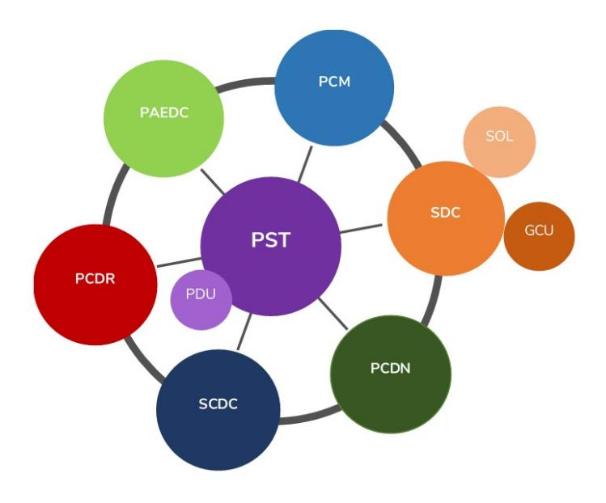
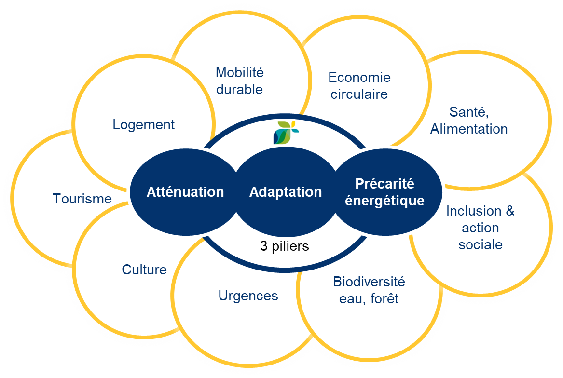
PAEDC & résilience
  PAEDC = Plan d’action transversal au sein d’une stratégie transversale
    Peut reprendre des actions issues d’autres plans et programmes communaux
    Reprend des actions propres qui doivent être inclues dans le PST
Notes:
MC

Slide 35
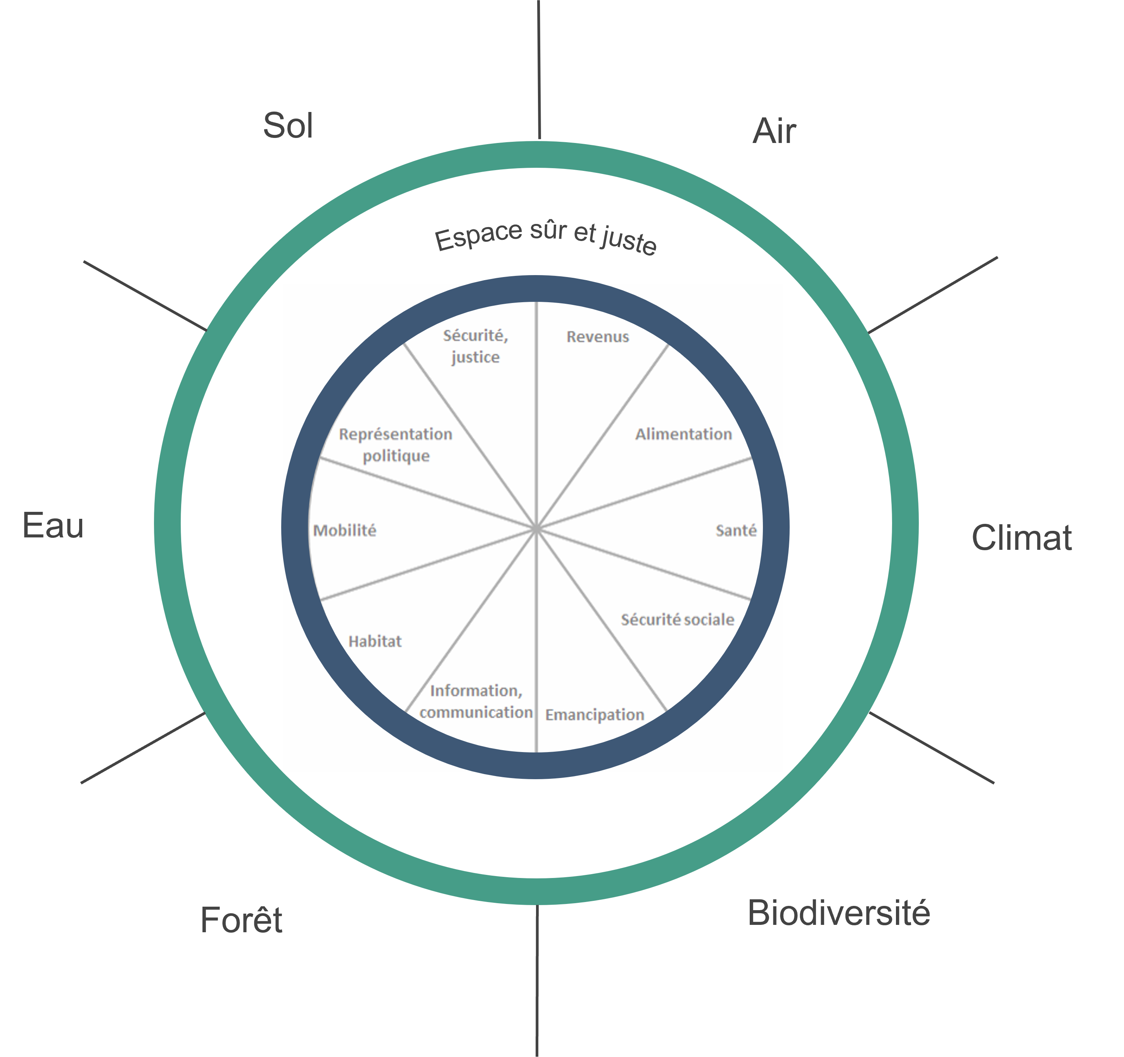
PAEDC & résilience
  Notre perception actuelle de l’approche idéale
  Elaborer le PST avec une approche « Résilience »
  Le PAEDC y prend une place importante
  Le PST et chaque plan/programme intègrent les principes de résilience
PST
Notes:
MC

Slide 36

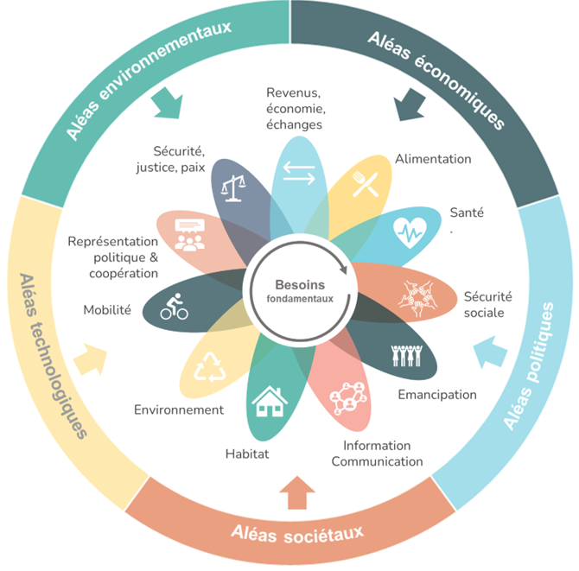
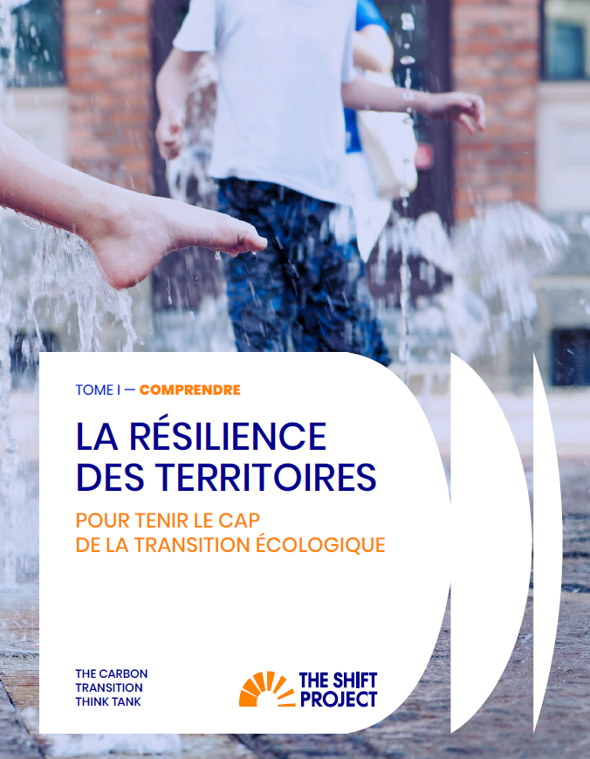
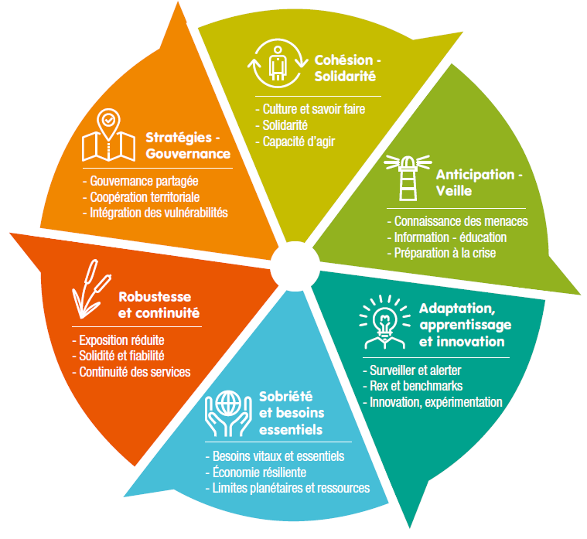
Ressources
  Homeos:
    1 guide pour un processus de coconstruction d’une stratégie de résilience territoriale (ex: PST)
    1 outil de diagnostic territorial à 360°
    1 recueil de leviers d’action
    https://www.eco-conseil.be/renforcer-la-resilience-de-vos-territoires/
  La boussole de la Résilience du Cerema
  Le mémento Résilience du Shift Project
Notes:
MC

Slide 37
Ateliers en sous-groupes: bonification d’un programme d’actions
Découverte d’un programme de 6 actions
Discussion du programme d’actions au regard d’un des 7 principes de la résilience
Bonification (ambassadeurs)
Débriefing en plénière

